Slide 1

کتابخانه دیجیتالی: سیستم، سازمان، یا نهاد؟
حمیدرضا مختاری اسکی
دانشجوی دکتری علم اطلاعات و دانش‌شناسی
mokhtari@students.irandoc.ac.ir

Slide 2
فهرست مطالب
نگاهی به تاریخچه کتابخانه در گذر زمان؛
بررسی مفهوم‌های سیستم، سازمان و نهاد؛
معرفی مدل‌های چیستی کتابخانه دیجیتالی: DLF، DELOS، و 5S؛
تحلیل مدل‌های چیستی کتابخانه دیجیتالی از منظر مفاهیم سیستم، سازمان و نهاد؛

Slide 3
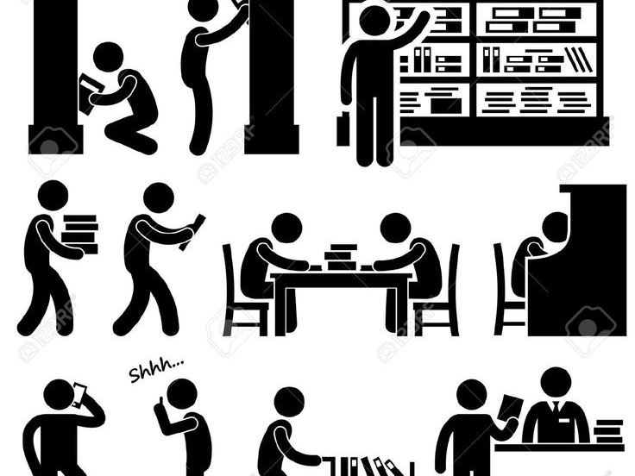
نهاد کتابخانه
کتابخانه نهادی اجتماعی است که در طی گذر زمان به فراخور نیازهای مردمان دگردیسی یافته و در طی هزاران سال خود را حفظ کرده‌است.

Slide 4
نگاهی به تاریخچه کتابخانه در گذر زمان؛
عهد پیشا ـ دیجیتالی
عهد پسا ـ دیجیتالی
از تخیل تا علم؛ از علم تا فناوری
دهه 1990 و بنیاد ملی علوم آمریکا
طرح تکفا: آغازی نافرجام
کتابخانه دیجیتالی در ایران: تبلیغات یا خدمات

Slide 5
بررسی مفهوم‌های سیستم، سازمان و نهاد؛
مفهوم سیستم:
سازمان:
نهادها از عناصر مقرراتی، هنجاری، و فرهنگی ـ شناختی تشکیل می‌شوند که به همراه فعالیت‌ها و منابع دیگر، ثبات و معنا را به زندگی اجتماعی می‌بخشند.

Slide 6
معرفی مدل‌های چیستی کتابخانه دیجیتالی: DLF، DELOS، و ؛
"کتابخانه‌های دیجیتال نهادهایی‌اند که منابع، از جمله نیروی متخصص را برای مجموعه‌سازی، سازماندهی، دسترس‌پذیری، تفسیر، توزیع، نگهداری و تضمین ماندگاری مجموعه‌های آثار دیجیتال در طی زمان به گونه‌ای تامین مي‌كنند که به صورت اقتصادی و فوری در دسترس جامعه‌یا جوامع مشخص قرار گیرند" (Waters 1998).

Slide 7
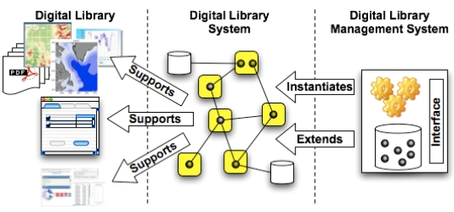
مدل دلوس (DELOS)

Slide 9
چارچوب 5اس
براساس این مدل، کتابخانه‌های دیجیتال سیستم های پیچیده‌ای هستند که (Fox, Gonçalves, and Shen 2012):
به تامین نیازهای اطلاعاتی کاربران کمک مي‌كنند (جوامع)؛
خدمات اطلاعاتی را فراهم می‌آورند (سناریوها)؛
اطلاعات را به شیوه‌های مفیدی عرضه مي‌كنند (فضاها)؛
اطلاعات را به روشهای مفیدی سازماندهی مي‌كنند (ساختارها)؛
اطلاعات را به کاربران منتقل مي‌كنند (جریان ها).

Slide 10
چارچوب 5اس
شیء دیجیتال : "از نظر رسمی، شیء دیجیتال نوعی از داده است که دارای دو عنصر داده و فراداده‌ی کلیدی باشد" (Kahn and Wilensky 2006).
فراداده : داده‌هایی که به توصیف داده‌های دیگر می‌پردازند و به عبارت دیگر داده‌هایی درباره داده‌هاست. در تصویر یک دستگیره نماینده فراداده محسوب مي‌شود.

Slide 11
چارچوب 5اس
مجموعه‌ها : این مفهوم دربردارنده‌ي دو مفهوم دیگر اشیاء دیجیتال و متخصصین مجموعه‌سازی است. بی تردید وجود فقط یک شیء دیجیتال در کتابخانه خیلی معنی دار نیست، بنابراین، مجموعه‌ها از تعدادی شیءهای دیجیتال تشکیل میشوند
فهرست‌ها : فهرست‌ها دارای رکوردهای فراداده‌ها هستند که خود به‌یک شیء دیجیتال متصل مي‌شود. در اینجا هم، مفهوم متخصص سازماندهی اطلاعات در فهرست‌ها نهان است.

Slide 12
چارچوب 5اس
مخزن : دارای معانی زیاد و بسیار متفاوت است. مقصود از مخزن در اینجا "یک سیستم ذخیره‌سازی دارای دسترسی به شبکه است که در آن اشیاء دیجیتال برای دسترسی یا بازیابی بعدی نگهداری میشوند".
آرشیو : به جهاتی مترادف مخزن است با این تفاوت که در آرشیو تاکید بیشتر بر حفاظت و نگهداری از منابع است حال آنکه در مخزن تمرکز کار بر دسترس‌پذیری است.
خدمات : همچون کتابخانه‌ها که نهادهایی خدمت‌گرا هستند انتظار میرود که کتابخانه‌های دیجیتال خدمات موثری را به صورت مبتنی بر وب ارائه دهند.
یکپارچگی : چند خدمت می‌توانند به صورت یکپارچه درآیند به گونه‌ای که به صورت یک کل واحد عمل کنند.

Slide 13
تحلیل مدل‌های چیستی کتابخانه دیجیتالی از منظر مفاهیم سیستم، سازمان و نهاد؛
کتابخانه دیجیتالی به عنوان سیستم
کتابخانه دیجیتالی به عنوان سازمان
کتابخانه دیجیتالی به عنوان نهاد

Slide 14
شب تاریک و بیم موج و گردابی چنین هائل
کجا دانند حال ما سبکباران ساحل‌ها

